Slide 1


Slide 2
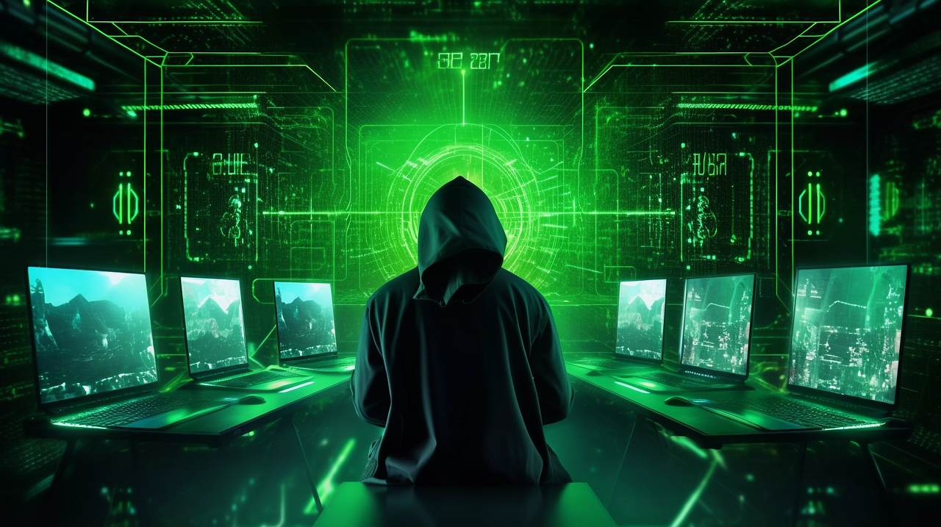
Use Case Development

Slide 3
Was ist Use Case Development?
Definition: Use Case Development ist der Prozess der Identifikation, Erstellung und Implementierung von spezifischen Sicherheitsfällen im SOC, um Bedrohungen proaktiv zu erkennen und darauf zu reagieren.
Ziele:
Bedrohungen gezielt überwachen und priorisieren.
Sicherheitsprozesse automatisieren.
SOC-Ressourcen effizienter einsetzen.
Beispiele:
Erkennung von Brute-Force-Angriffen.
Überwachung ungewöhnlicher Anmeldungen.
Erkennung von Datenexfiltration.

Slide 4
Der Prozess des Use Case Development I
1. Identifikation:
Ermittlung potenzieller Sicherheitsbedrohungen und -szenarien.
Orientierung an Frameworks wie MITRE ATT&CK, NIST oder spezifischen Bedrohungsmodellen.
2. Priorisierung:
Bewertung des Bedrohungspotenzials basierend auf Risiko, Impact und Eintrittswahrscheinlichkeit.
3. Definition:
Klarer Umfang des Use Cases, z. B. “Erkennung von Ransomware basierend auf ungewöhnlichen Dateivorgängen”.

Slide 5
Der Prozess des Use Case Development II
4. Implementierung:
Erstellung von Regeln, Alarme und Dashboards in SIEM- und SOAR-Tools.
5. Validierung:
Testen des Use Cases in einer sicheren Umgebung, um Fehlalarme zu minimieren.
6. Optimierung:
Regelmäßige Anpassung des Use Cases basierend auf neuen Bedrohungen und SOC-Erfahrungen.

Slide 6
Typische Use Cases
Use Case | Beschreibung
Brute-Force-Erkennung | Überwachung von mehrfach fehlgeschlagenen Anmeldeversuchen.
Phishing-Erkennung | Analyse von verdächtigen E-Mails und Anhängen.
Ransomware-Aktivität | Identifikation von Massenverschlüsselungen oder verdächtigen Dateinamen.
Datenexfiltration | Überwachung großer Datenmengen, die nach extern übertragen werden.
Ungewöhnliche Benutzeraktivitäten | Erkennung von Login-Versuchen aus ungewöhnlichen Ländern oder zu ungewöhnlichen Zeiten.
Malware-Erkennung | Überwachung von IoCs wie bekannte Hashes oder verdächtige PowerShell-Befehle.

Slide 7
Frameworks für Use Case Development
MITRE ATT&CK:
Detaillierte Beschreibung von Angreifertechniken, die als Grundlage für Use Cases dienen.
NIST Cybersecurity Framework (CSF):
Umfassender Leitfaden zur Identifikation und Bekämpfung von Sicherheitsbedrohungen.
CIS Controls:
Praktische Sicherheitsmaßnahmen, die sich direkt in Use Cases umsetzen lassen.
Kill Chain Model:
Identifikation von Angriffsmustern, um diese in spezifischen Use Cases zu adressieren.

Slide 8
Tools für Use Case Development
Tool | Funktion | Beispiel
SIEM | Sammlung und Analyse von Logdaten | Elastic Security, Splunk
SOAR | Automatisierung von Sicherheitsprozessen | Shuffle, Cortex XSOAR
Threat Intelligence | Integration von IoCs in Use Cases | MISP, openCTI
Case Management | Verwaltung und Priorisierung von Vorfällen | TheHive, DFIR-IRIS

Slide 9
Herausforderungen beim Use Case Development
Herausforderung | Lösung
Fehlalarme (False Positives) | Regelmäßige Validierung und Anpassung der Use Cases.
Mangelnde Datenquellenintegration | Nutzung von SIEM-Tools zur zentralisierten Log-Datensammlung.
Fehlende Priorisierung | Risikobasierte Bewertung und Fokussierung auf kritische Bedrohungen.
Komplexität der Angriffsvektoren | Orientierung an etablierten Frameworks wie MITRE ATT&CK.

Slide 10
Best Practices im Use Case Development
Risikoorientierter Ansatz: Fokus auf die größten Risiken für das Unternehmen.
Regelmäßige Updates: Anpassung der Use Cases an neue Bedrohungen und Angriffsmethoden.
Zusammenarbeit mit Teams: Einbindung von Netzwerk-, Sicherheits- und Anwendungsteams zur Validierung der Use Cases.
Kombination von Use Cases: Überwachung mehrerer Bedrohungsvektoren für umfassende Sicherheitsabdeckung.

Slide 11

Whois Security mit Passion?

Slide 12
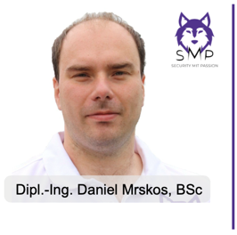
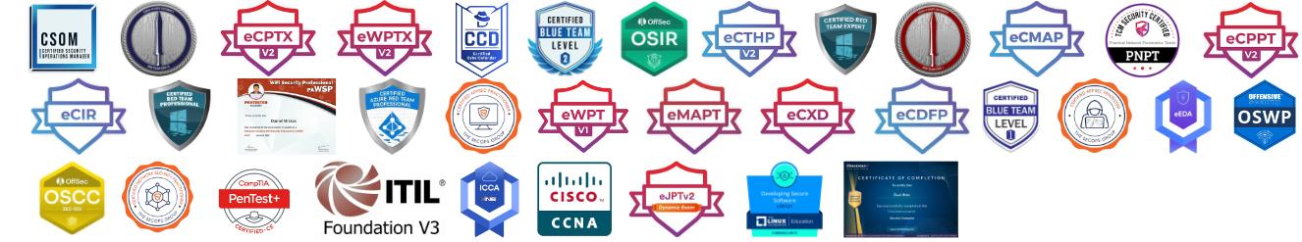
Whois Security mit Passion?
Security mit Passion?
Was soll man sich darunter vorstellen ... Nun ja mit Security mit Passion lebe ich meinen Traum. Schon mit 12 Jahren war es für mich,ich heiße übrigens Daniel, ein Penetration Tester, auch bekannt unter dem Namen Ethical Hacker, zu werden. Dabei habe ich michüber Abi an einer Business School und anschließend im Bachelor IT-Security und Master Information-Security der FH St. Pölten zudem entwickelt, wo ich heute stehe. Und zwar zum Penetration Tester und Ausbilder für Penetration Testing. Nun ja, was macht einPenetration Tester genau ...? Das ist relativ simpel erklärt, wir hacken mit der Erlaubnis unserer Kunden Computer-Systeme, Apps,Websites usw. und zeigen somit Firmen auf, wie sie angegriffen werden können und zugleich wie sie das verhindern können. Für michist das Penetration Testing seit über 9 Jahren meine größte Leidenschaft geworden und wird dies mein Leben lang bleiben.
ZERTIFIZIERUNGEN
CSOM | CRTL | eCPTXv2 | eWPTXv2 | CCD | BTL2 | OSIR | eCTHPv2 | CRTE | CRTO | eCMAP | PNPT | eCPPTv2 | eWPT | eCIR | CRTP | CARTP | PAWSP | eMAPT | eCXD | eCDFP | BTL1 (Gold) | CAPEN | eEDA | OSWP | OSCC | CNSP | Comptia Pentest+ | ITIL Foundation V3 | ICCA | CCNA | eJPTv2 | Developing Security Software (LFD121) | CAP | Checkmarx Security Champion

Slide 13

Danke !

